Slide 1
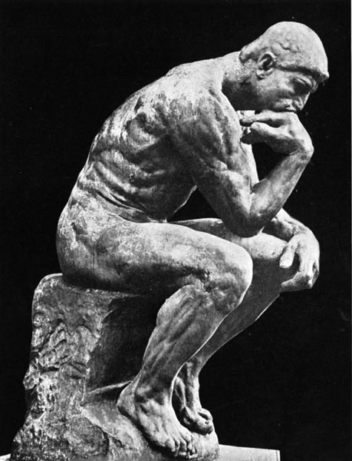
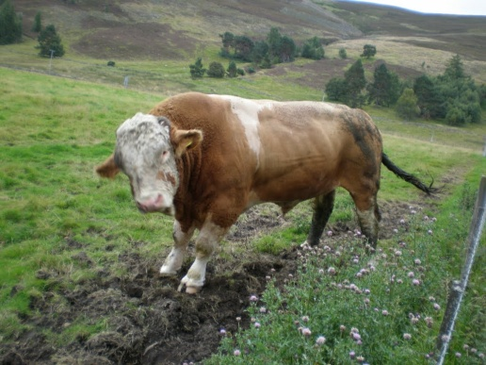
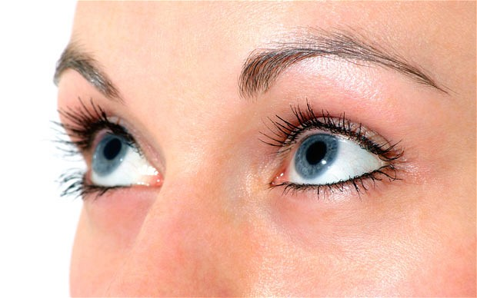

pri, pro, por, per
Ni ne povas iri tra la kampo pro la virbovo.
Li pensas pri…
Jen donaco
por vi.
Oni vidas per la okuloj.

Slide 2

por
Jen donaco …… vi.

Slide 3
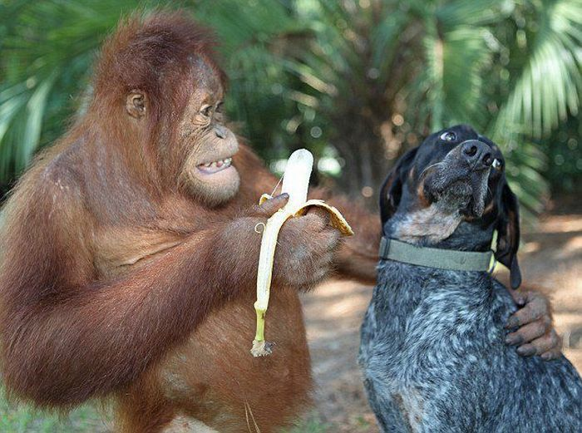
por
Jen banano …… mia plej kara amiko!

Slide 4
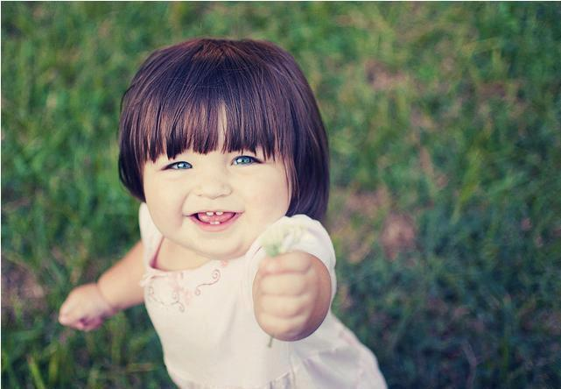
Jen floro ……vi!

Slide 5
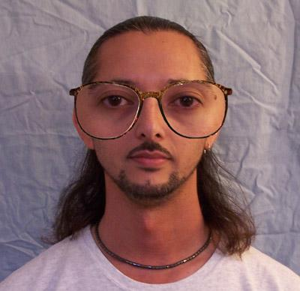
por + verbo
Li portas okulvitrojn …… vidi pli bone.

Slide 6
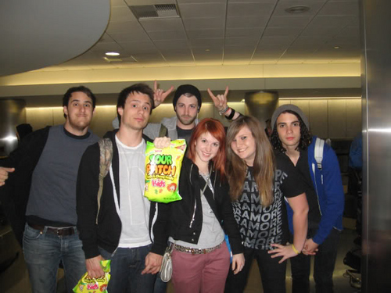
por + verbo
Ili venis al la flughaveno …… renkonti amikon.

Slide 7
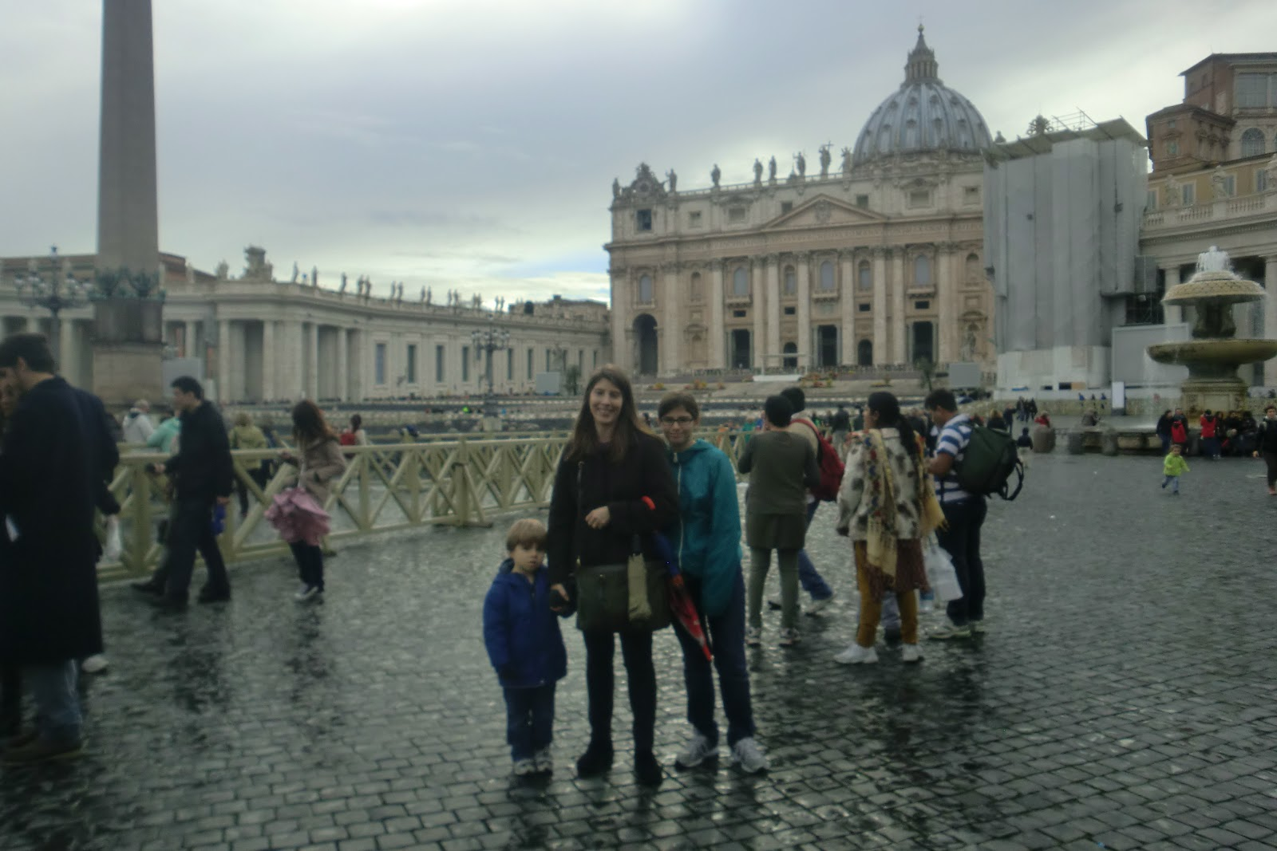
Ni venis al Romo …… ĝui la sunon!

Slide 8

pri
La danĝera lingvo estas libro …… la historio de Esperanto.

Slide 9
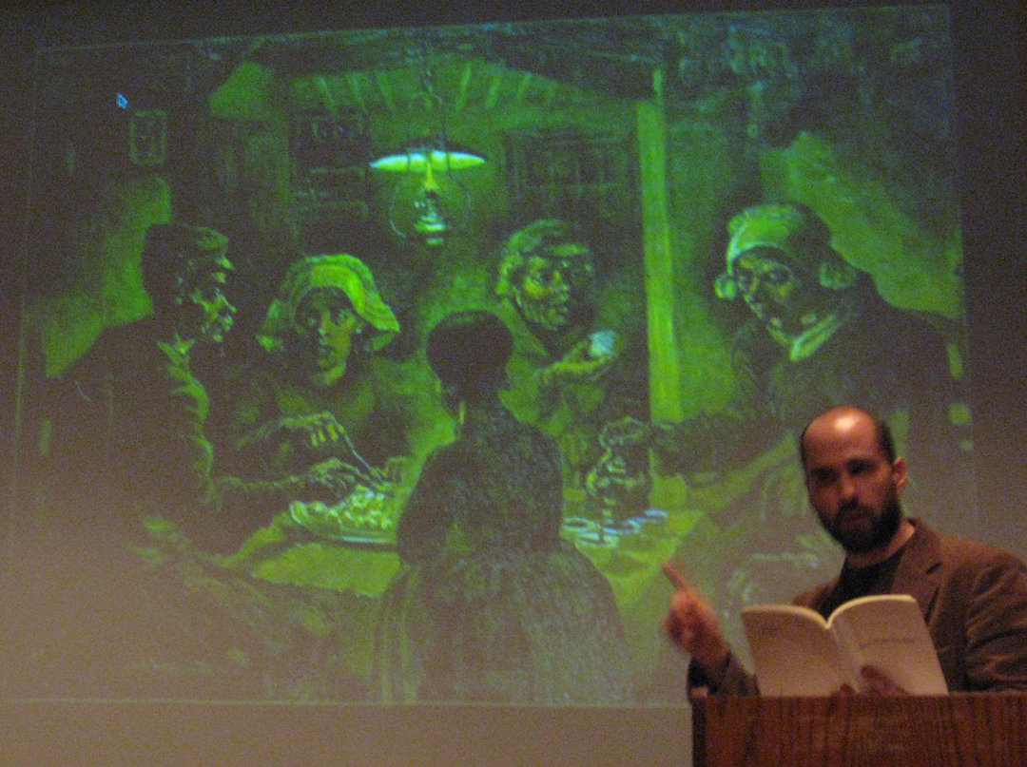
Li prelegas …… arto.

Slide 10
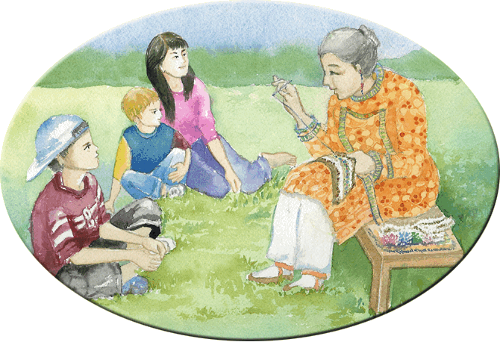
Avino rakontas al siaj genepoj
…… la malnovaj tempoj.

Slide 11
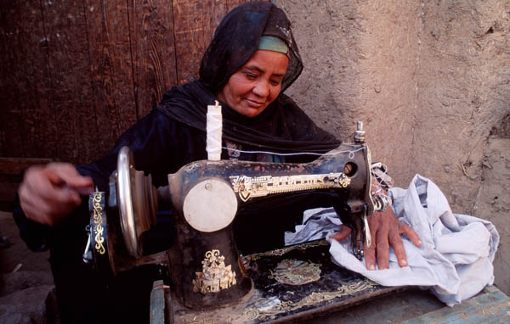
per
Ŝi kudras …... kudro-maŝino.

Slide 12
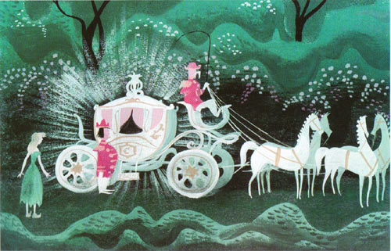
per
Cindrulino iros al la balo …… kaleŝo.

Slide 13
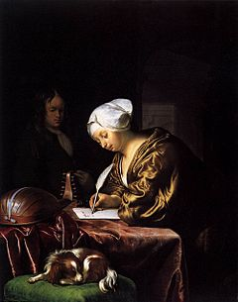
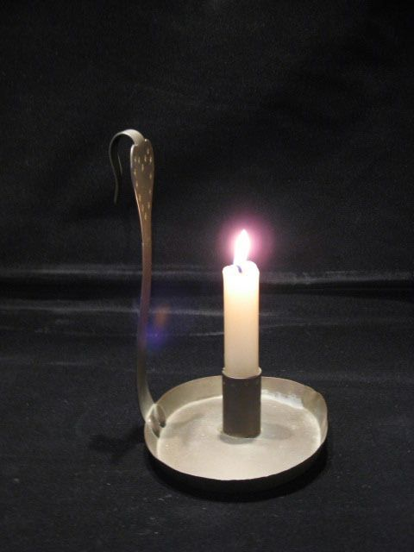
En antikvaj tempoj oni skribis …… plumo kaj lumigis …… kandelo.

Slide 14
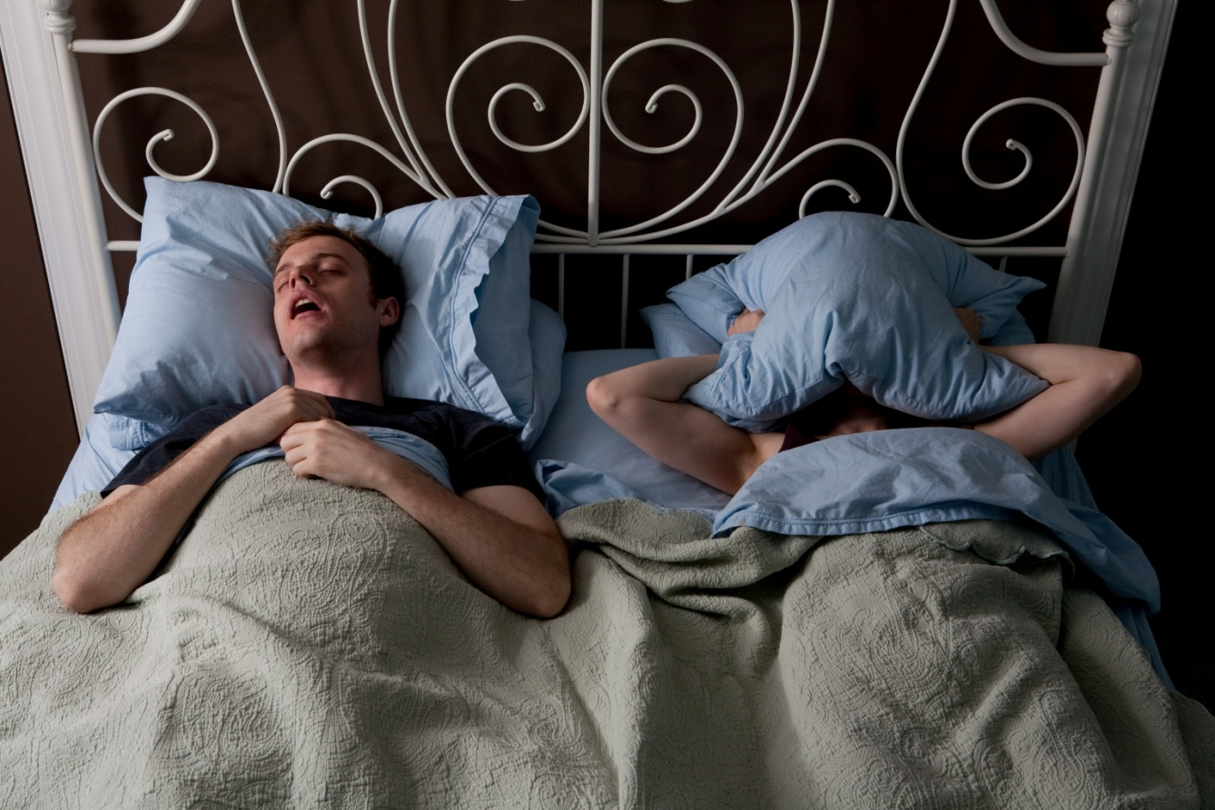
pro
Ŝia edzo ronkas.
Ŝi ne povas dormi pro lia ronkado.

Slide 15
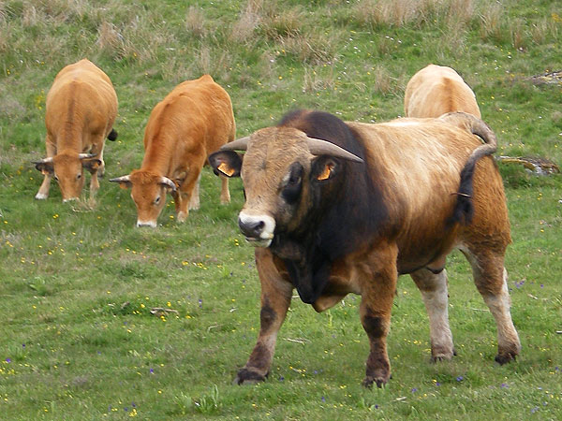
pro
Ni ne povas iri tra la kampo pro la danĝera virbovo.

Slide 16
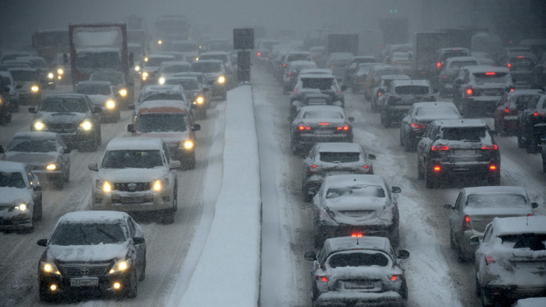
pro
La aŭtomobiloj veturas tre malrapide … la neĝo.

Slide 17
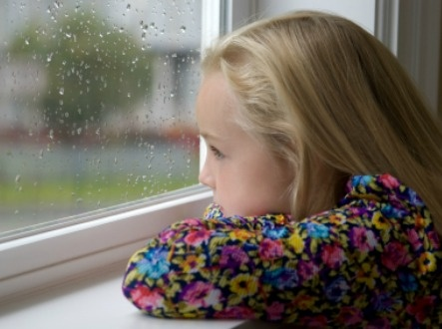
pro
Ni devos nuligi la piknikon …… la pluvo.

Slide 18
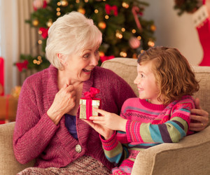
Dankon pro…
Dankon … la bela donaco!

Slide 19
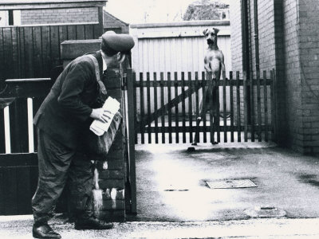
La poŝtisto ne volas eniri … la timiga hundo.

Slide 20
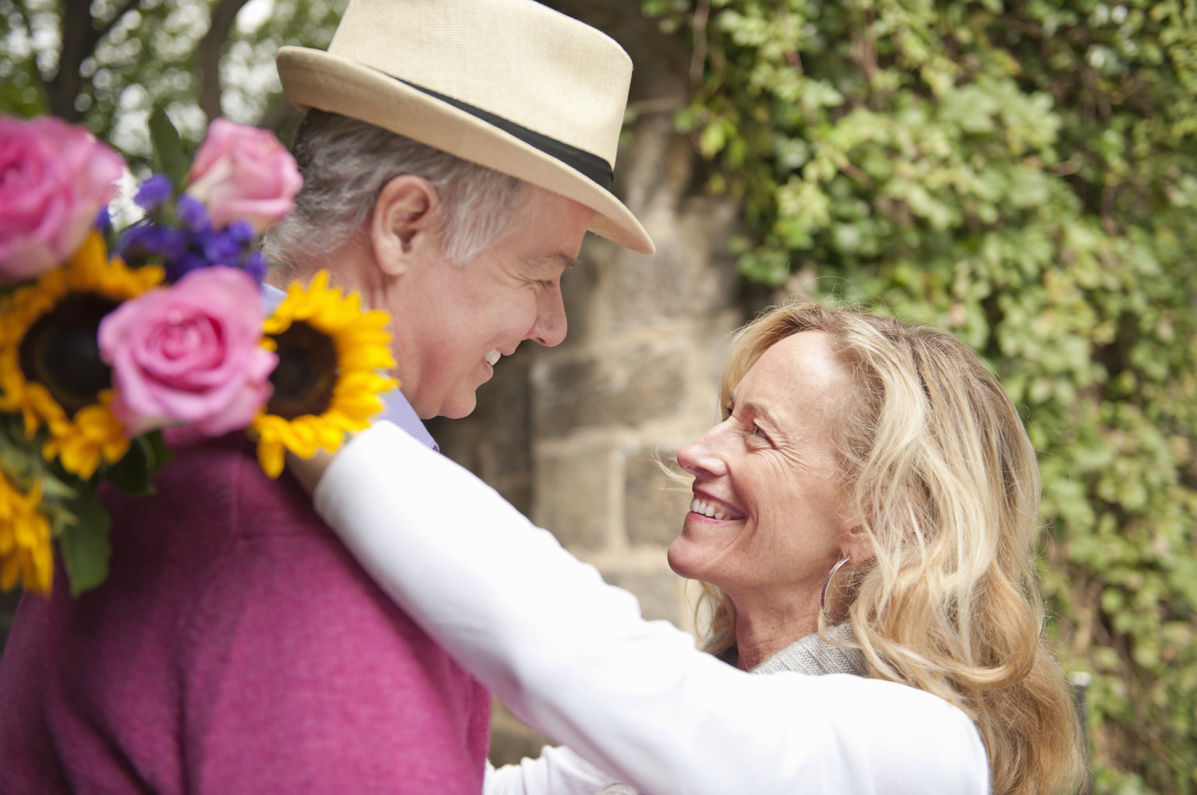
Ŝi dankas lin … … …

Slide 21
pri, pro, por, per
Ni ne povas iri tra la kampo pro la virbovo.
Li pensas pri…
Jen donaco
por vi.
Oni vidas per la okuloj.

Slide 22
Ĉu pri, pro, por aŭ per? (ekzerco)
1. Necesas aĉeti novan libro-bretaron … la Esperanto-grupo.
2. Hodiaŭ estos prelego … la Esperanta literaturo.
3. Ni iris al la kinejo … vidi la filmon.
4. La aŭtomobilo saltetis … truoj en la vojo.
5. Ŝi tiris la pezan meblon … ambaŭ manoj.
6. Mi aŭskultas la novaĵojn … kap-aŭskultiloj.
7. Ni ne povas labori en la ĝardeno hodiaŭ … la malbona vetero.
8. Ŝi ĉiam volas rakontadi … ĉiu detalo de sia tago.
9. La infano skribis … danki sian avinon … la bela donaco.
10. Kiel akvo de l’ rivero estas interesa romano en Esperanto de Raymond Schwartz … juna franco, kiu troviĝas en Berlino komence de la 1-a Mondmilito.
11. Antaŭ jarcento oni vojaĝis de Eŭropo al Ameriko … ŝipo, sed nuntempe oni kutime faras tiun vojaĝon … aviadilo.

Slide 23
Ĉu pri, pro, por aŭ per? (solvoj)
1. Necesas aĉeti novan libro-bretaron por la Esperanto-grupo.
2. Hodiaŭ estos prelego pri la Esperanta literaturo.
3. Ni iris al la kinejo por vidi la filmon.
4. La aŭtomobilo saltetis pro truoj en la vojo.
5. Ŝi tiris la pezan meblon per ambaŭ manoj.
6. Mi aŭskultas la novaĵojn per kap-aŭskultiloj.
7. Ni ne povas labori en la ĝardeno hodiaŭ pro la malbona vetero.
8. Ŝi ĉiam volas rakontadi pri ĉiu detalo de sia tago.
9. La infano skribis por danki sian avinon pro la bela donaco.
10. Kiel akvo de l’ rivero estas interesa romano en Esperanto de Raymond Schwartz pri juna franco, kiu troviĝas en Berlino komence de la 1-a Mondmilito.
11. Antaŭ jarcento oni vojaĝis de Eŭropo al Ameriko per ŝipo, sed nuntempe oni kutime faras tiun vojaĝon per aviadilo.

